Slide 1
ОСОБЕННОСТИ РАЗВИТИЯ Я-КОНЦЕПЦИИ У СПОРТСМЕНОВ ПОДРОСТКОВОГО ВОЗРАСТА
Лекция 12

Slide 2
Реальная обстановка существования человека в современном мире качественно его изменяет. С одной стороны, способствует развитию критического мышления, творческой инициативы, социальной ответственности и саморазвитию личности, с другой стороны, неустойчивость социальной, экономической, экологической и идеологической обстановки, дискредитация многих нравственных ориентиров приводят к дезориентации людей, что сказывается на их физическом и духовном развитии [6].
Подростки на современном этапе развития общества переживают фактически «двойной кризис», обусловленный внешними и внутренними факторами. Совпадение во времени социального кризиса и возрастного обостряет отношение молодого человека к своему прошлому, настоящему и будущему, настраивает на более глубокое понимание смысла жизни. В то же время они отмечают неблагополучие современных условий для их личностного становления [2].
Кроме влияния современных условий на развитие подростков, существует общая характеристика проблем данного возраста. В подростковом возрасте у молодых людей активно формируется самосознание, вырабатывается своя система эталонов самооценивания и самоотношения. В этом возрасте подросток осознает свою неповторимость, в сознании происходит постепенная переориентация с внешних оценок на внутренние. Так, постепенно у подростка формируется Я-концепция, которая способствует его дальнейшему развитию.
Я-концепция человека, являясь продуктом деятельности самосознания, представляет собой целостное системное образование. Я-концепция – это обобщенное представление человека о самом себе, система его установок относительно собственной личности.
Если рассмотреть возрастные изменения содержания Я-концепции, можно сказать, что по мере взросления от 7 до 14 лет, в описаниях подростков уменьшалось относительное значение следующих категорий: внешность, общие сведения и идентичность, друзья и приятели, семья и родственники, вещи ребенка. Возрастала относительная доля категорий: личностные качества, направленность, устойчивые особенности поведения, увлечения и интересы, убеждения и ценностные установки, отношение к себе, к лицам противоположного пола и сопоставление себя с другими людьми. То есть, по мере взросления наблюдается переход от описания внешних характеристик до акцентирования внимания на внутренних особенностях и характера взаимоотношений с другими людьми.

Slide 3
В самоописаниях подростков явственно прослеживается стремление выразить свое отношение к окружающим, а также озабоченность по поводу впечатлений, которые они производят на других. Все чаще в их ответах находят отражение убеждения и ценностные установки, взаимоотношения с людьми, что можно рассматривать как стремление включиться в социальную структуру, приобщаясь к ценностям данной культуры. По форме самоописания подростков становятся более последовательными и внутренне взаимосвязанными.
Включение ребенка в спортивную деятельность, несомненно, оказывает влияние на его становление как личности и формирование Я-концепции. С одной стороны, спорт ускоряет процесс социализации и способствует развитию благоприятной Я-концепции [5]. С другой стороны, спортсмен затрачивает огромное количество времени на совершенствование своего мастерства, что создает, в свою очередь, неблагоприятные условия для развития полноценной Я-концепции. Одним из последствий ранней профессионализации в спорте является сужение Я-концепции до представления о себе только как о спортсмене, вследствие чего спортивная деятельность воспринимается как единственная сфера приложения своих сил и реализации себя как личности [7]. Ориентированность на реализацию себя только в спорте направляет на усердную работу над собой, но создает предпосылки болезненного завершения спортивной карьеры. Сужение представления спортсмена о себе ограничивает зону его поиска приложения своих сил вне спорта после завершения активных выступлений в качестве спортсмена [3].
Еще одной формой неблагоприятного развития Я-концепции у спортсменов является возникновение негативной личностной идентичности, которая обусловлена затруднениями в учебе или в общении со сверстниками. Школьная неуспеваемость и потребность найти ей оправдание может сформировать негативную «немую» идентичность, которая характеризует способ реагирования на трудности в учебе [1].
Другим проявлением негативной идентичности может проявляться акцентирование ценимой подростками физической силы и агрессивности. Самоутверждение в среде своих сверстников через негативную идентичность является признаком дисгармонии личностного развития юных спортсменов. Источником ее является то, что концентрированность на спортивном совершенствовании отодвигает на второй план актуальные для их ровесников проблемы: познание себя в различных видах деятельности, приобретение опыта общения со сверстниками противоположного пола, знакомство с миром профессий и подготовку к профессиональному самоопределению.

Slide 4
Поскольку противоречиво влияние занятий спортом на личностное становление и формирование Я-концепции подростков существует необходимость в снижении неблагоприятных факторов влияния и усилении благоприятных.
Цель исследования – выявить особенности развития Я-концепции у спортсменов подросткового возраста.
Методы исследования: методика «Кто Я? – 20 суждений» Куна М. и Макпартлэндадения, опросник «Самоотношение», разработанный Столиным В.В. и Пантелеевым С.Р., и опросник «Половозрастные особенности ответственности личности» Прядеина В.П.
В исследовании приняли участие спортсмены подросткового возраста обоего пола г. Краснодара, занимающиеся гимнастикой ( n=41), футболом ( n=81) и гандболом ( n=40).
Результаты исследования и их обсуждение
Для исследования особенностей развития Я-концепции у спортсменов нами был определен уровень самопрезентации, измеряемый количеством выделенных характеристик. Для подробного анализа рассматривались следующие категории Я-концепции: формально-биографические, ролевые сведения; самооценка, принятие себя, качества личности и характер; умения, интересы, интеллект, способности; отношения с окружающими людьми (взрослыми, сверстниками); ценности, убеждения, права, обязанности, идеалы; чувства, переживания, мотивы; отношение к своему возрасту, представление о собственной взрослости, самостоятельности; жизненные планы (кем быть, каким быть); внешность, отношение к сверстникам противоположного пола; особенности поведения.
Сравнительный анализ «уровня самопрезентации» спортсменов показал, что у футболистов (12,72 баллов) и гимнасток (12,85 баллов) значение данного параметра находится на среднем уровне, а для девочек, занимающихся гандболом (6,18 баллов), напротив, характерен низкий «уровень самопрезентации» ( p≤0,05) (рисунок 1).
При сравнении категорий Я-концепции обнаружено, что у спортсменов обоего пола преобладают «формально-биографические характеристики» и «умения, способности». Кроме того, для девочек более значимы «самооценка и характер», для мальчиков – «внешность» и «отношения со сверстниками».
В результате психодиагностического исследования выявлена тенденция к сужению Я-концепции у спортсменов. Более высокие значения «уровня самопрезентации» у гимнасток объясняются спецификой вида спорта, который направлен на создание образа и побуждает подростков к осознанию себя.

Slide 5
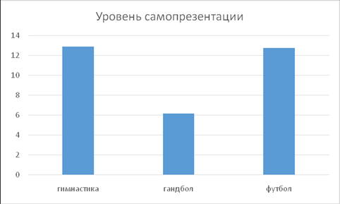
Рис. 1. Средние значения «уровня самопрезентации» спортсменов, занимающихся гимнастикой, гандболом и футболом ( p≤0,05).
Таким образом, на формирование Я-концепции влияет не только включение в спортивную деятельность, но и специфика вида спорта. Сравнительный анализ характеристик личностного развития спортсменов, позволяет говорить о менее благоприятном развитии Я-концепции у спортсменок, особенно у гандболисток.
Проанализировав полученные данные исследования, были выделены некоторые аспекты данной проблемы, связанные с особенностями личностного развития и формированием Я-концепции спортсменов подросткового возраста. На основании полученных результатов была проведена программа психологического тренинга «Развитие самосознания и уверенности в себе» [4]. Основной целью данной программы было формирование адекватной самооценки и благоприятного развития Я-концепции у спортсменок-гандболисток, с одной стороны, и повышение уверенности в себе, с другой стороны.

Slide 6
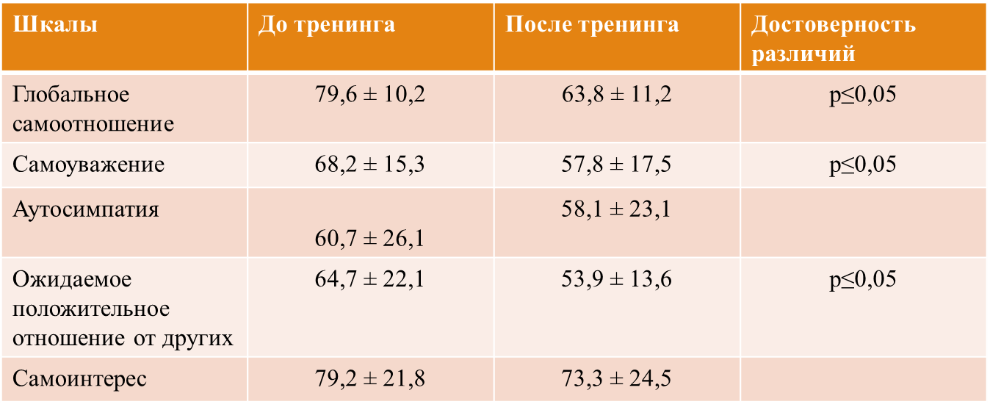
До проведения тренинга был зафиксирован неадекватно завышенный уровень самоотношения и самооценки, свидетельствующим о неправильном представлении о себе, возникновении идеализированного образа своей личности, своей ценности для окружающих и для общего дела, своих возможностей. Восприятие реальной действительности в такой ситуации искажается, отношение к ней становится неадекватным, чисто эмоциональным. Средний уровень ответственности свидетельствует о ее нейтральности и ситуативном проявлении. В целом, у спортсменок наблюдается формирование неадекватного представления о себе и своих возможностях.
После проведения психологического тренинга было выявлено, что достоверно увеличилось значение показателя «уровень самопрезентации» до 17,1 балла, что соответствует высокому уровню ( p≤0,001). Достоверные различия были зафиксированы по следующим шкалам самоотношения: глобальное самоотношение (63,8 баллов), самоуважение (57,8 баллов), ожидаемое положительное отношение (53,9 баллов), самоуверенность (55,1 балл). Все значения находятся в пределах допустимого уровня, свидетельствующего об адекватности самоотношения (р≤0,05) (таблица 1).
Таблица 1
Средние значения интегральных показателей самоотношения спортсменок до и после тренинга (баллы)

Slide 7
Сравнительный анализ показателей ответственности выявил незначительное увеличение конструктивных компонентов ответственности, выраженность которых наблюдалась в таких характеристиках как: «когнитивная осмысленность», «результативность предметная», «эмоциональность стеническая», «регуляторная интернальность». Выраженность вышеперечисленных компонентов свидетельствует о схватывании спортсменками стержневой основы ответственности, самоотверженности, добросовестности, появлении положительных эмоций при выполнении коллективных дел и проявлении самостоятельности, самокритичности, независимости при выполнении ответственных дел. Благоприятным фактором явилось то, что после проведения тренинга заметно снизились деструктивные компоненты ответственности. Достоверно снизилось значение компонента «эмоциональность астеническая», что свидетельствует о снижении отрицательных эмоций при необходимости выполнения ответственного дела, в ходе реализации его или в случае неудачи.
До проведения тренинга достоверные различия между конструктивной и деструктивной составляющей ответственности были обнаружены по мотивационному, когнитивному и регуляторному компонентам ( p≤0,001). После проведения тренинга достоверные различия выявлены между всеми деструктивными и конструктивными компонентами ответственности. Можно сказать, что показатель ответственности спортсменок повысился в результате увеличения ее конструктивных и уменьшения деструктивных компонентов (таблица 2).
Корреляционный анализ полученных данных выявил наличие прямых положительных взаимосвязей между исследуемыми показателями. Установлено, что после проведения тренинга увеличилось количество взаимосвязей в группах конструктивных и деструктивных компонентов. Между конструктивными и деструктивными компонентами достоверных корреляций не выявлено. Такие показатели как «саморуководство», «регуляторная интернальность», «динамическая эргичность», «межличностные отношения» и «уверенность» имеют преобладающее количество достоверных положительных взаимосвязей между собой и другими показателями развития самосознания ( p≤0,05). Положительная динамика наблюдается и в изменении корреляционных взаимосвязей с показателем «уровень самопрезентации», который до проведения тренинга был в прямой зависимости с эмоциональным компонентом, после проведения тренинга достоверные корреляции обнаружены с рациональным (когнитивным) компонентом.
.

Slide 8
Компоненты | Конструктивные | Деструктивные | Достоверность различий
До тренинга
Динамический | 22,5 ± 6,6 | 18,8 ± 5,1 | -
Мотивационный | 23,3 ± 4,4 | 16,3 ± 4,1 | ( p≤0,001)
Эмоциональный | 26,2 ± 3,9 | 22,9 ± 5,9 | -
Когнитивный | 27,9 ± 3,8 | 15,2 ± 4,9 | ( p≤0,001)
Результативный | 24,8 ± 4,6 | 22,6 ± 4,4 | -
Регуляторный | 25,8 ± 2,1 | 18,9 ± 4,2 | ( p≤0,001)
После тренинга
Динамический | 24,1 ± 6,5 | 18,1 ± 5,6 | ( p≤0,05)
Мотивационный | 23,5 ± 4,2 | 15,9 ± 5,7 | ( p≤0,001)
Эмоциональный | 26,8 ± 3,6 | 19,6 ± 4,3 | ( p≤0,001)
Когнитивный | 28,2 ± 4,7 | 14,8 ± 4,4 | ( p≤0,001)
Результативный | 26,4 ± 4,9 | 22,6 ± 3,3 | ( p≤0,01)
Регуляторный | 25,9 ± 3,3 | 16,7 ± 5,9 | ( p≤0,001)
Таблица 2
Средние значения компонентов ответственности у спортсменок до и после тренинга (баллы)

Slide 9
Таким образом, в результате исследования Я-концепции спортсменов и проведения программы психологического тренинга у спортсменок произошли сдвиги в сторону реалистичности самоотношения, а при диагностике особенностей Я-концепции значительно было обнаружено, что достоверно выше стал «уровень самопрезентации». Деструктивные компоненты ответственности гандболисток уменьшились и повысился уровень уверенности в своих силах.
Проведенная психологическая работа запустила положительный импульс, но радикальных изменений не последовало, поэтому существует необходимость в систематической работе для того, чтобы вызвать стабильные изменения в личностном развитии спортсменок. Полученные результаты свидетельствуют о возможности усиления позитивного влияния спортивной деятельности на формирование благоприятной Я-концепции и становление личности юных спортсменов за счет целенаправленного и регулярного психологического сопровождения их подготовки.
Библиографическая ссылка
Зернова Т.И., Носенко Н.П. ОСОБЕННОСТИ РАЗВИТИЯ Я-КОНЦЕПЦИИ У СПОРТСМЕНОВ ПОДРОСТКОВОГО ВОЗРАСТА // Современные проблемы науки и образования. – 2017. – № 2.;
URL: http://www.science-education.ru/ru/article/view?id=26216 (дата обращения: 30.11.2020).

